Slide 1
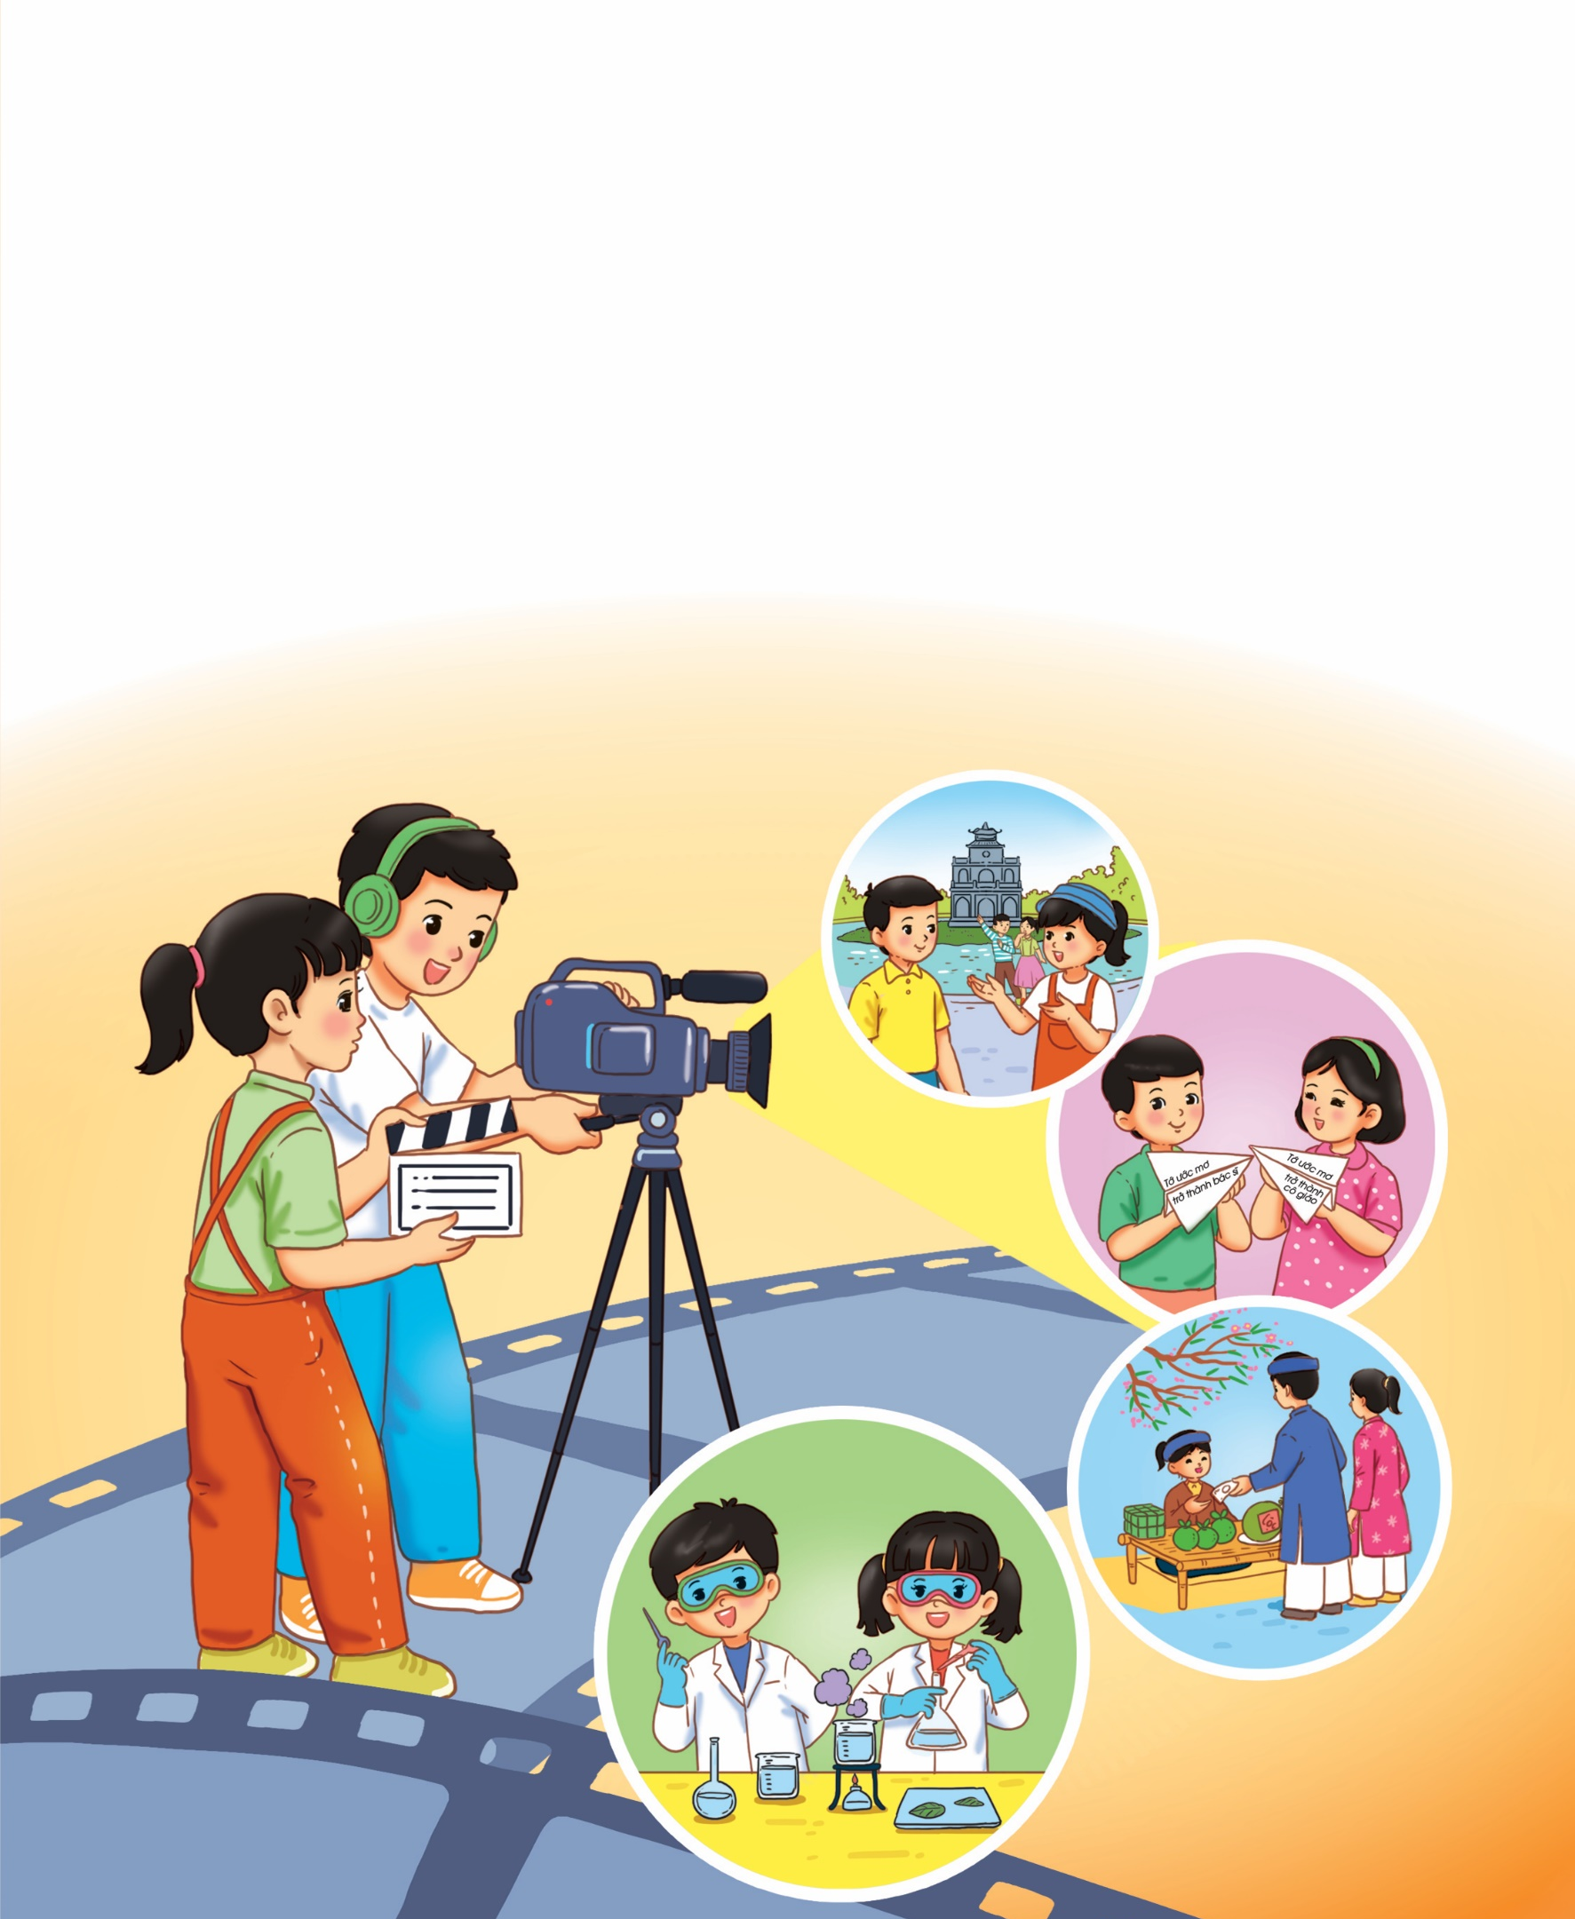


Chủ đề 7
YÊU THƯƠNG GIA ĐÌNH
TÔN TRỌNG PHỤ NỮ

Slide 2




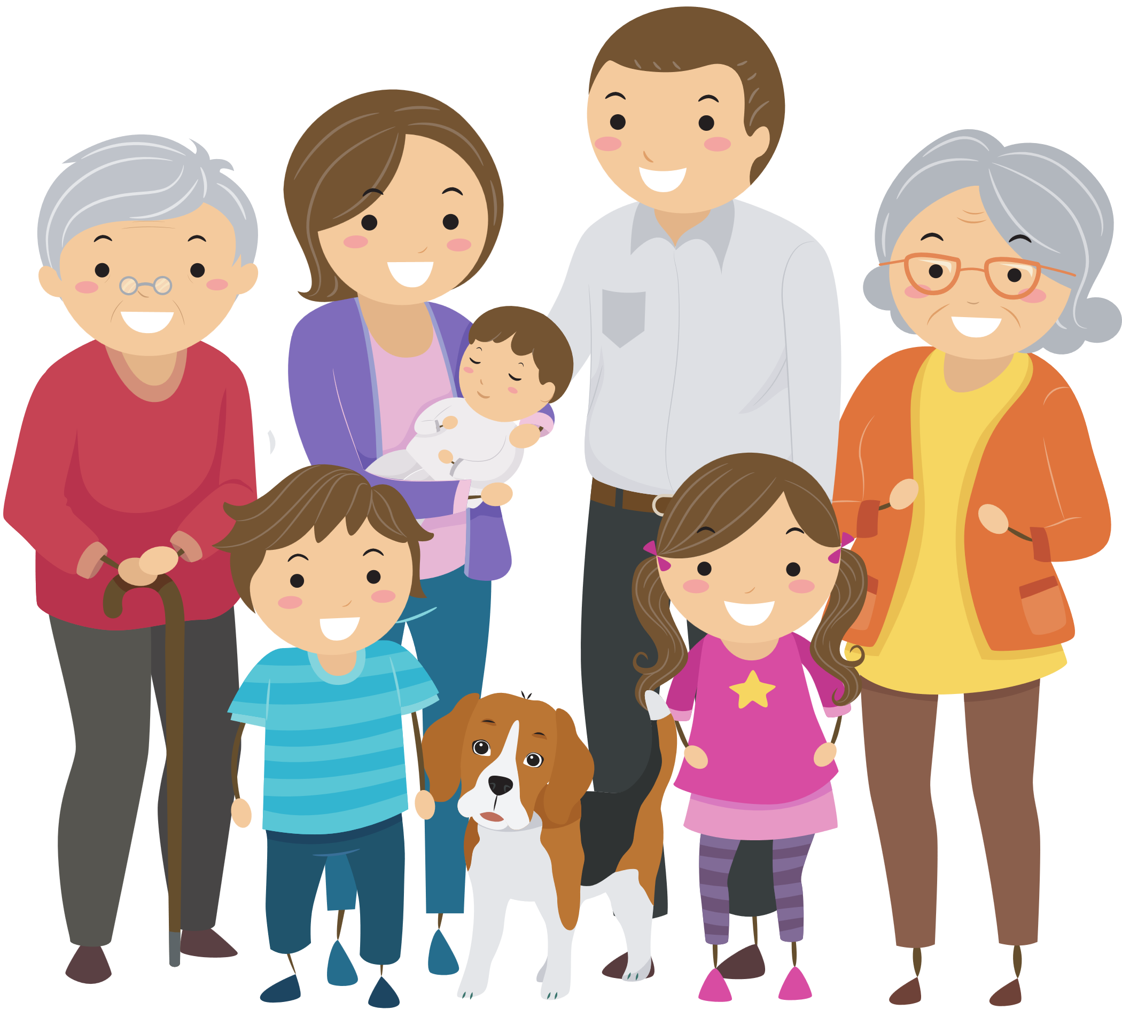

TUẦN 26
Chủ đề
7

Slide 3
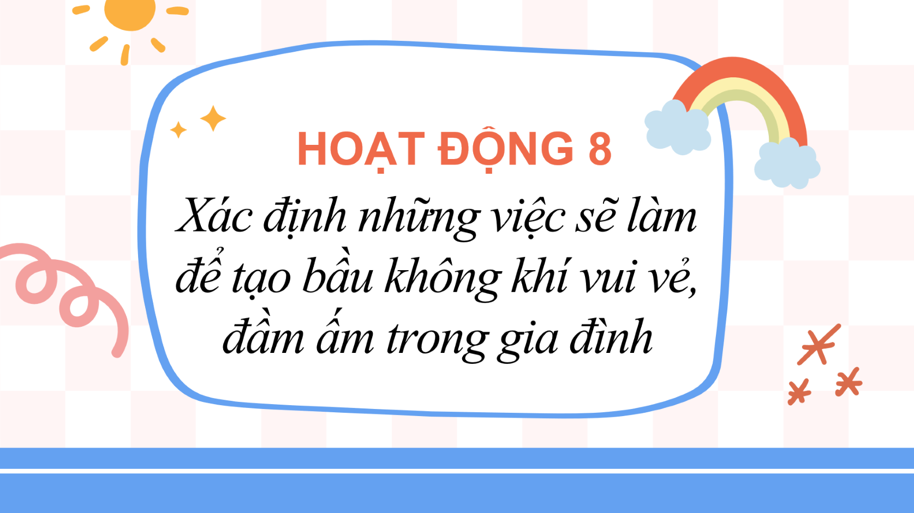
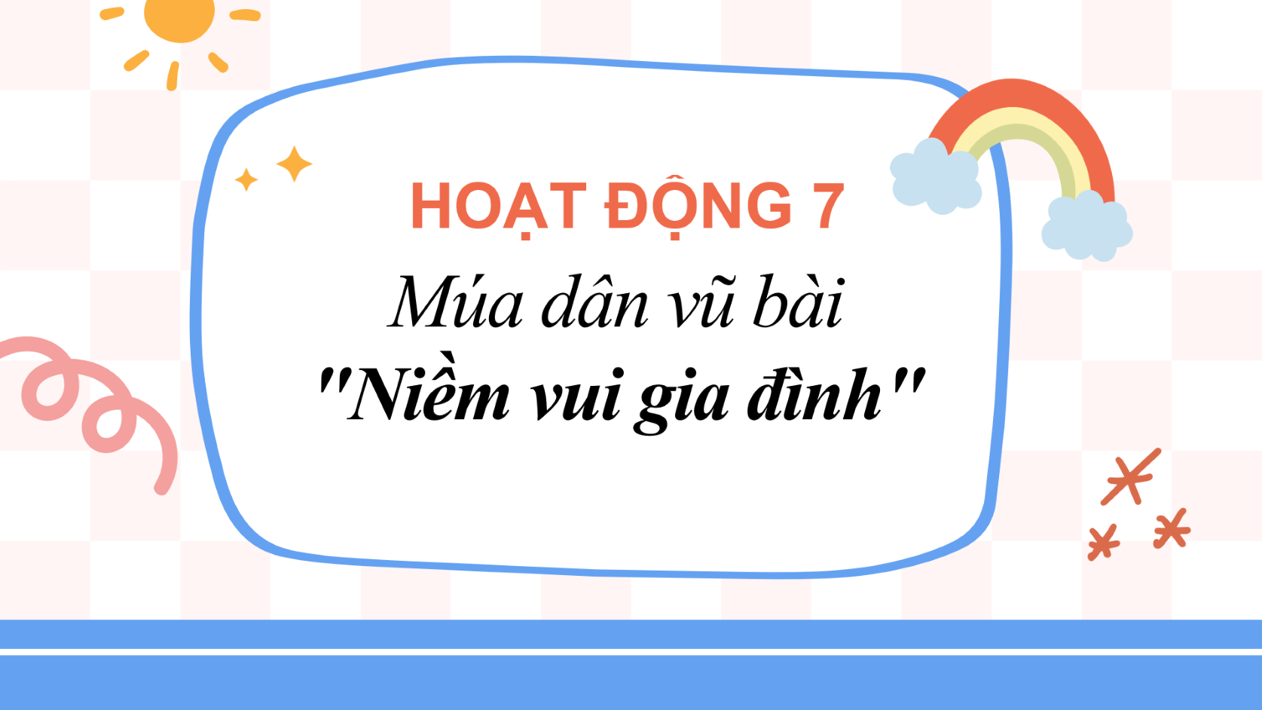


Slide 4








KHỞI ĐỘNG
HOẠT ĐỘNG 7
Múa dân vũ bài
"Niềm vui gia đình"

Slide 5


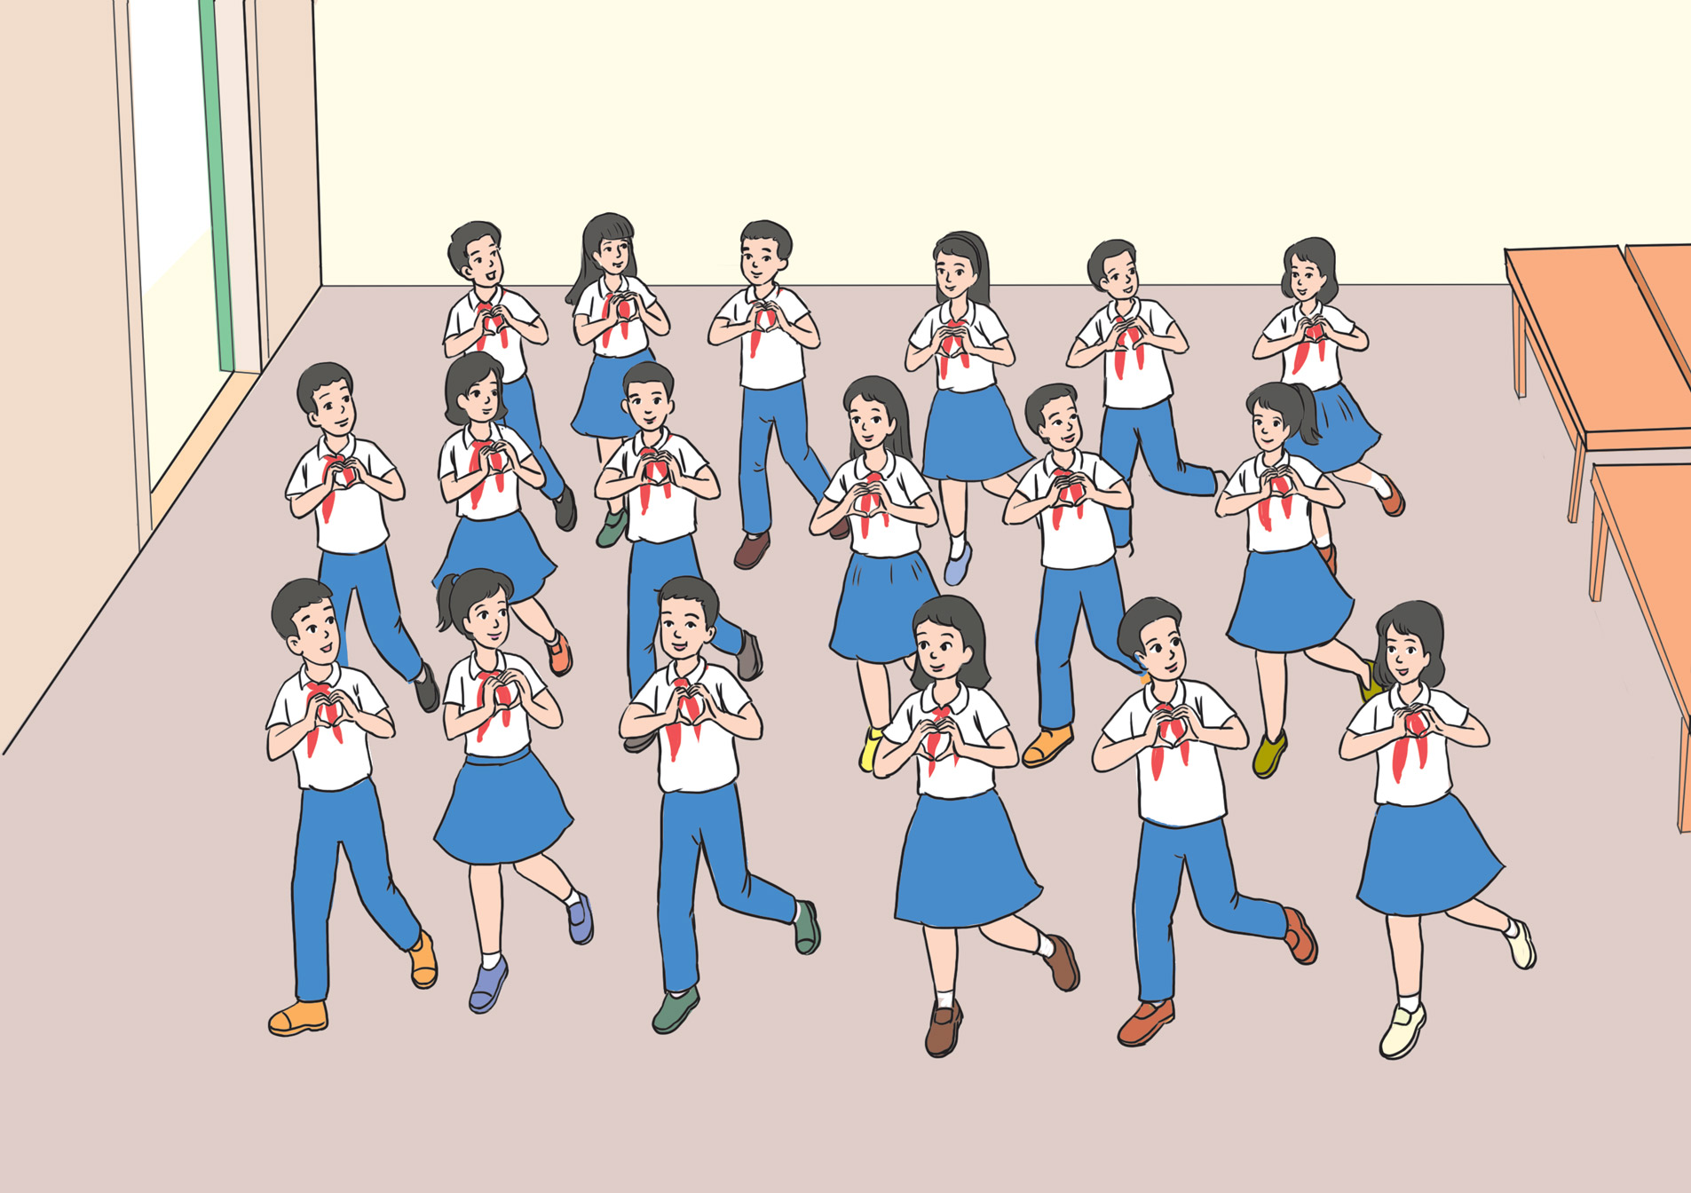

Tham gia múa dân vũ bài "Niềm vui gia đình" (Nhạc và lời Hoàng Vân).

Slide 6
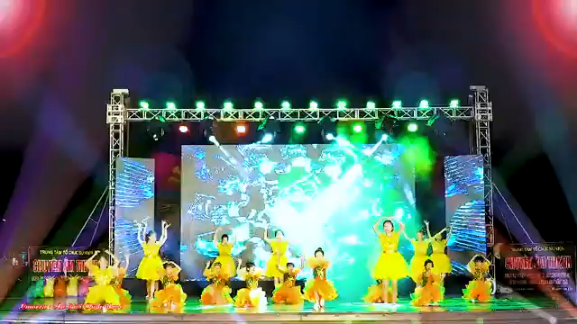

Slide 7


Chia sẻ cảm xúc và trao đổi về ý nghĩa của bài hát.
GỢI Ý
Niềm vui trong gia đình bạn nhỏ được thể hiện như thế nào?
Bạn nhỏ mong ước điều gì?

Slide 8




Chia sẻ về những điều mình sẽ làm để gia đình luôn tràn đầy niềm vui.

Slide 9
KHỞI ĐỘNG
HOẠT ĐỘNG 8
Xác định những việc sẽ làm để tạo bầu không khí vui vẻ, đầm ấm trong gia đình

Slide 10

Nêu những suy nghĩ của em về bầu không khí trong gia đình.
GỢI Ý
Hồi tưởng để nhớ lại những hình ảnh, cảm xúc của các em về bầu không khí trong gia đình.
Hoàn thiện phiếu thông tin.

Slide 11
PHIẾU THÔNG TIN
Họ và tên:...........................
Viết 3 từ để diễn tả bầu không khí gia đình em:
…………………………………………………………………
Em tự đánh giá về mối quan hệ giữa những người thân trong gia đình (theo thang điểm 10):
Điều em thích nhất trong mối quan hệ với những thành viên trong gia đình:
…………………………………………………………………
Khi ở bên người thân, em cảm thấy:
…………………………………………………………………
1
2
3
4
5
6
7
8
9
10

Slide 12


CHIA SẺ NHÓM ĐÔI VỀ PHIẾU THÔNG TIN CỦA BẢN THÂN

Slide 13
Liệt kê những việc làm để tạo bầu không khí vui vẻ, đầm ấm trong gia đình.
GỢI Ý
Chia sẻ niềm vui, nỗi buồn với người thân;
Quan tâm, giúp đỡ người thân;
...

Slide 14
LÀM VIỆC NHÓM 4
KĨ THUẬT KHĂN TRẢI BÀN
1
Viết ý kiến cá nhân
4
Ý kiến chung của cả nhóm
Viết ý kiến cá nhân
Viết ý kiến cá nhân
2
Viết ý kiến cá nhân
3

Slide 15

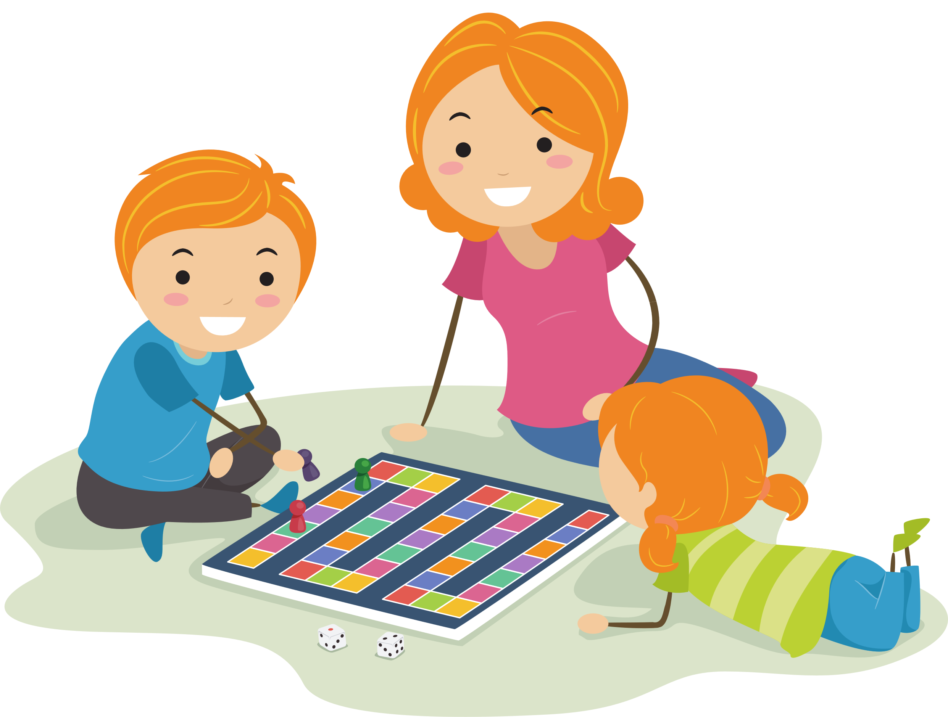
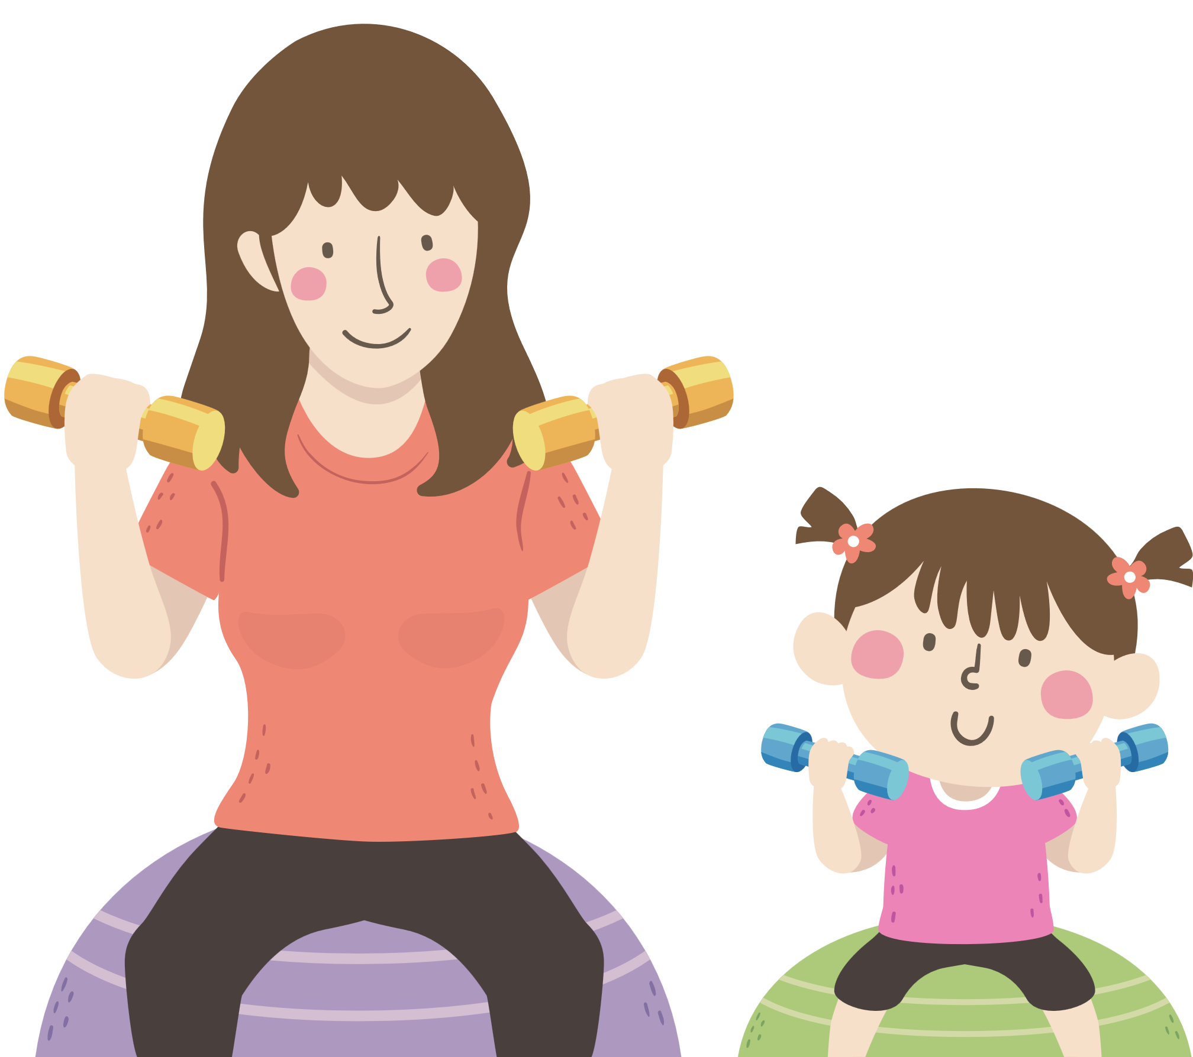
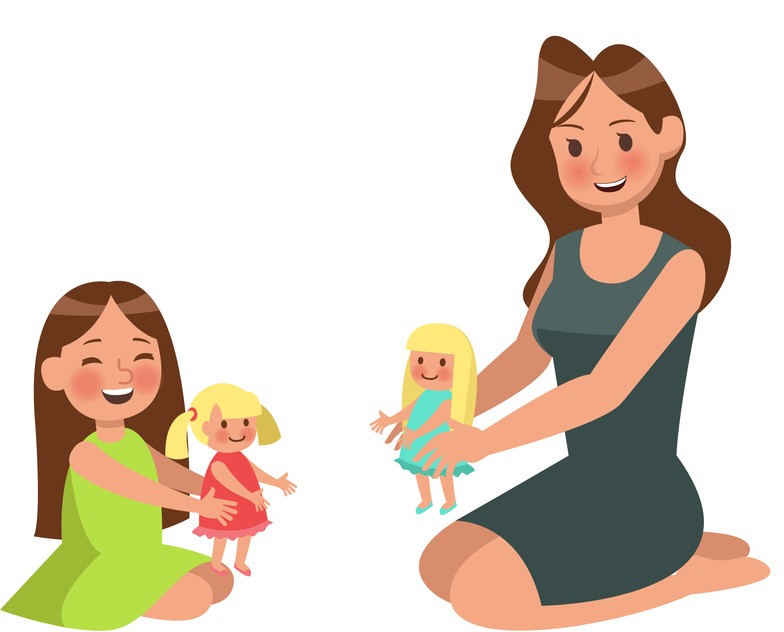
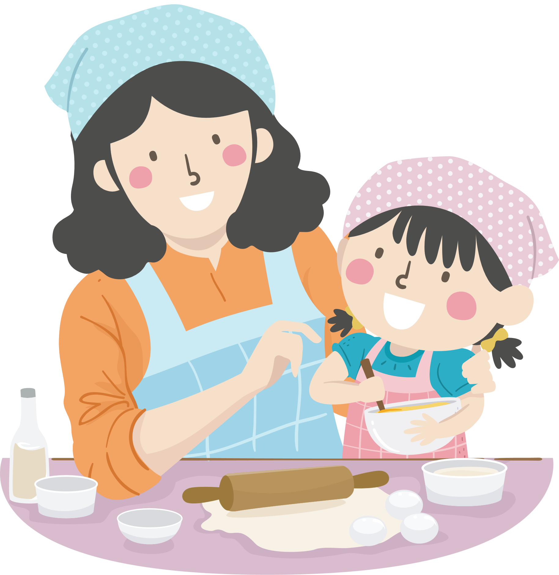
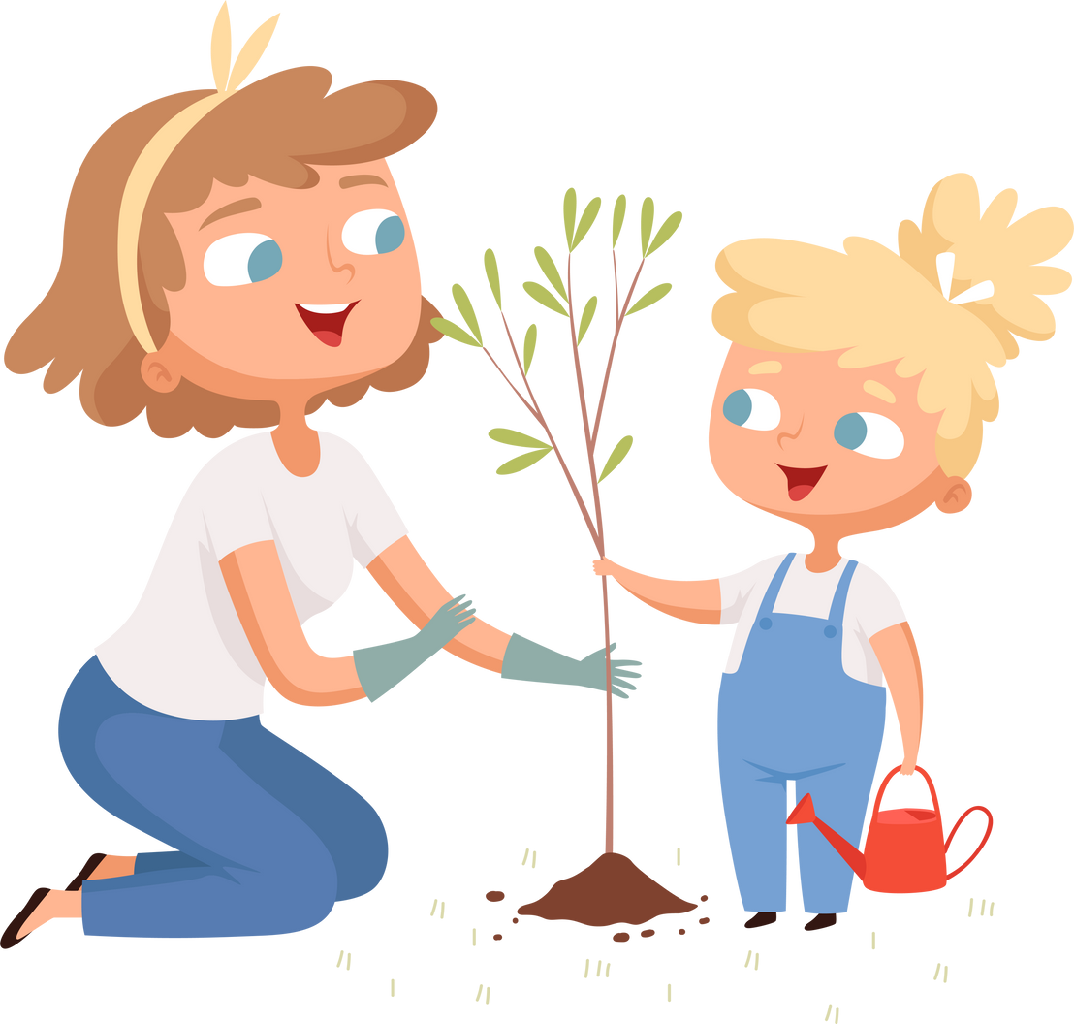
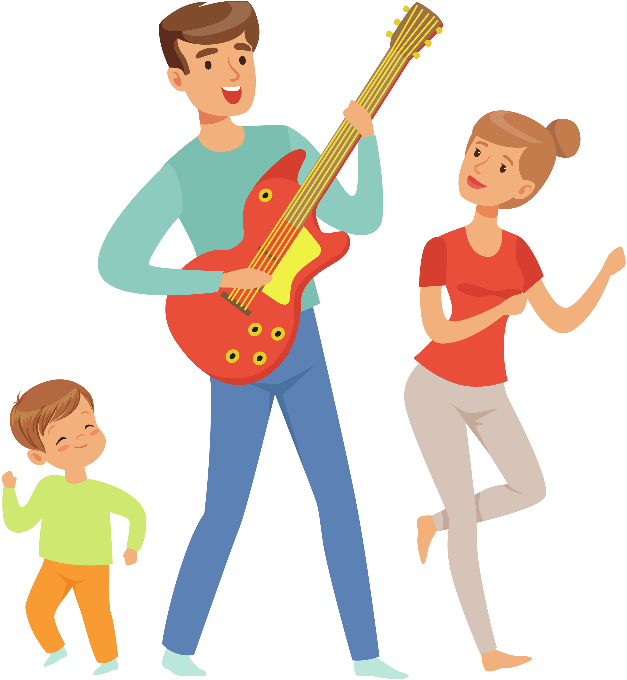

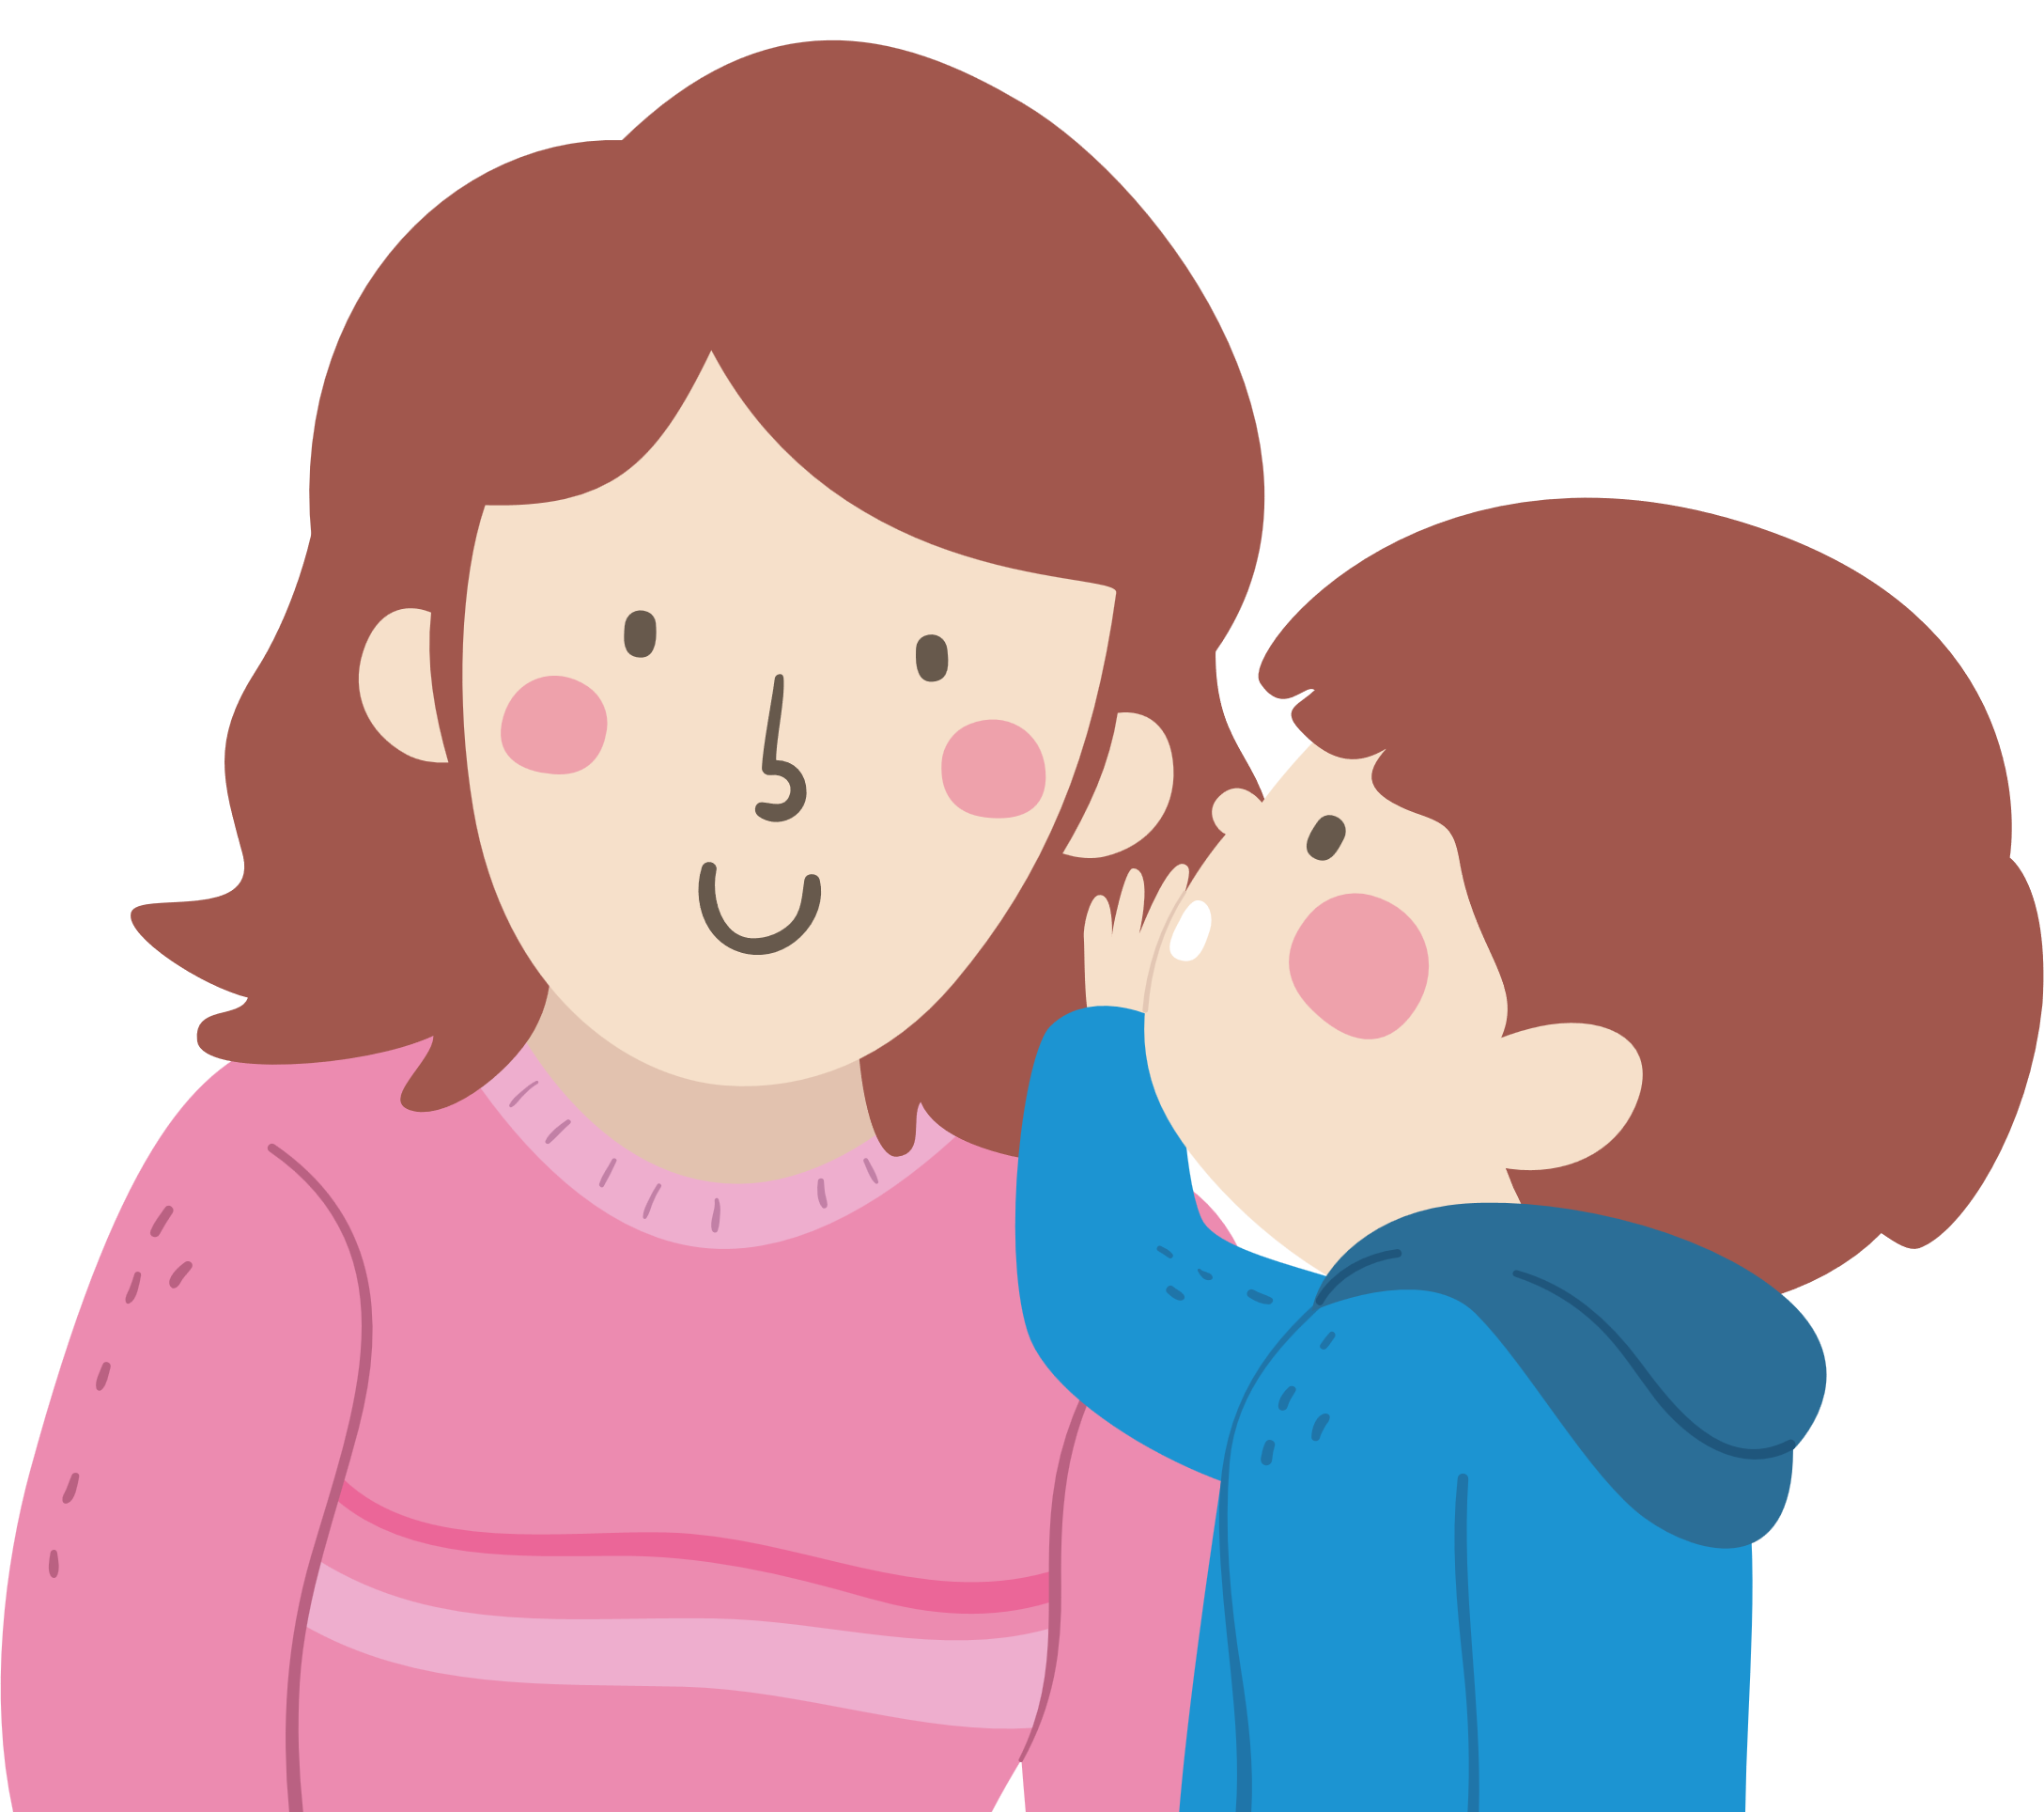
Chia sẻ về những việc em đã làm để tạo bầu không khí vui vẻ, đầm ấm trong gia đình.

Slide 17
Bầu chọn người dẫn chương trình
Các tiết mục văn nghệ liên quan đến chủ đề gia đình
Dự kiến khách mời (phụ huynh HS hoặc GV tổng phụ trách...)
Suy nghĩ và chuẩn bị ý kiến để tham gia diễn đàn “Yêu thương và trách nhiệm trong gia đình” theo gợi ý:
Tình yêu thương, trách nhiệm được thể hiện như thế nào?
Yêu thương và trách nhiệm có mối liên hệ với nhau như thế nào?
Đưa ra tình huống hoặc câu chuyện mà em biết hoặc của bản thân để minh họa.

